Slide 1
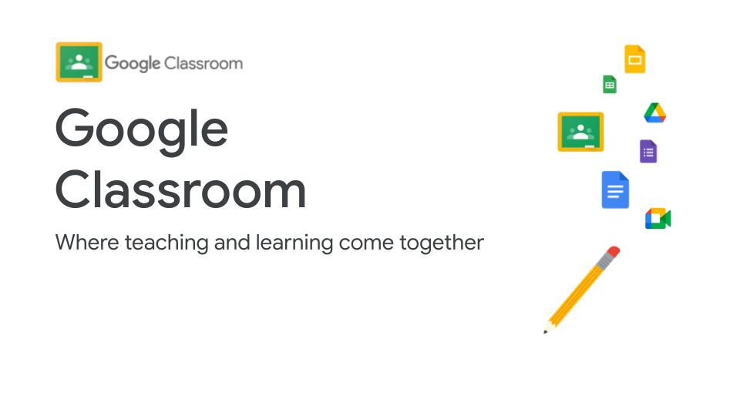
शैक्षणिक तालमेल को उद्घाटित करना:
दीक्षा और गूगल क्लासरूम

Slide 2































Simple, time-saving tools
Interoperability
and extensibility
Collaboration and productivity
Docs
Jamboard
SIS sync
क्लासरूम शिक्षा के लिए सर्वश्रेष्ठ गूगल वर्कस्पेस को एक साथ प्रस्तुत करता है
Sheets
Slides
Calendar
Sites
Forms
AppSheet
Grade export
Storage
Plagiarism detection
Drive
Originality reports
गूगल क्लासरूम की मदद से, शिक्षक सीखने-सिखाने के अनुभव को दिलचस्प बना सकते हैं. साथ ही, छात्र-छात्राओं को उनकी अलग-अलग ज़रूरतों के हिसाब से सिखाने, क्लास को मैनेज करने, और परफ़ॉर्मेंस का आकलन करने में मदद मिलती है.
Add-ons and APIs
Visibility, analytics,
and access
Email and messaging
Gmail
Looker Studio
Groups
BigQuery
Chat
Admin
My Account
Security
Center
Vault
Privacy and security
Device and mobile application management
Notes:
गूगलउत्पादों का एक संपूर्ण वातावरण प्रदान करता है जो एक साथ मिलकर बेहतर काम करते हैं। हालाँकि हम आज अपने सत्र में विशेष रूप से यह पता लगाएंगे कि गूगलक्लासरूम क्या प्रदान करता है, हमारे लिए यह अंतर उजागर करना महत्वपूर्ण है कि गूगलका एकीकृत समाधान संस्थानों को क्या प्रदान करता है और यह उन तरीकों में से एक है जो हमें दूसरों से अलग करता है।
उपकरण का उपयोग दिन-प्रतिदिन किया जा सकता है:
पेशेवर कार्यप्रवाह के लिए शिक्षक,
छात्र सीखें और सहयोग करें,
शिक्षा नेताओं को विश्लेषण करने और अधिक सूचित निर्णय लेने के लिए,
और आईटी व्यवस्थापक स्कूल डेटा को प्रबंधित और सुरक्षित करते हैं
उन सभी लाभों के बारे में सोचें जो आपका विद्यालय एक एकल, व्यापक समाधान के साथ अनुभव कर सकता है:
लागत कम करें: क्या आपके पास समान क्षमताओं वाले अनेक एडटेक उपकरण हैं? अनावश्यक सॉफ़्टवेयर को हटाकर, क्लाउड में सुरक्षा प्रबंधन को मजबूत करके, और अपने सहयोग टूल तक पहुंच बनाकर महत्वपूर्ण लागत बचत प्राप्त करें - यह सब एक ही मंच पर।
सुरक्षा में सुधार करें: आपका संस्थान आपके सबसे कमजोर विक्रेता जितना ही सुरक्षित है। GWfE के साथ, आपके सभी उपकरण Google-ग्रेड गोपनीयता और सुरक्षा मानकों से सुरक्षित हैं।
शिक्षकों का समय बचाएं: शिक्षा उत्पादों के लिए गूगलकार्यक्षेत्र का स्वरूप और अनुभव एक जैसा है, जिससे विभिन्न डिज़ाइन वाले टूल को नेविगेट करना सीखने की आवश्यकता कम हो जाती है। उनके पास एक ही साइन ऑन है, जिसका अर्थ है कि आपको प्रत्येक टूल के लिए अद्वितीय खाते सेट अप करने की आवश्यकता नहीं होगी। और गूगलWorkspace उत्पादों के बीच कड़े एकीकरण से सहज उत्पाद अनुभव प्राप्त होते हैं, जिससे अंततः उनका उपयोग करना आसान हो जाता है। उदाहरण के लिए, आप कक्षा के भीतर से गूगलमीट शुरू कर सकते हैं, और मीटिंग रिकॉर्डिंग और उपस्थिति रिपोर्ट स्वचालित रूप से ड्राइव में सहेजी जाती हैं।
इसके अलावा, क्लासरूम के साथ गूगलवर्कस्पेस टूल होने से सीखने की संभावनाओं की दुनिया खुल जाती है।
कक्षा प्रबंधन के लिए गूगलक्लासरूम अपने आप में एक शक्तिशाली उपकरण है, लेकिन इसे गूगलमीट और ड्राइव के साथ जोड़कर आप दुनिया भर के अन्य शिक्षकों के साथ लाइव पाठ होस्ट कर सकते हैं और उन्हें भविष्य में उपयोग के लिए रिकॉर्ड कर सकते हैं। साथ ही, आपकी लाइव क्लास सुरक्षित है और आपकी रिकॉर्ड की गई सामग्री निजी है। उस पाठ तक कौन पहुंच सकता है, इस पर आपका पूरा नियंत्रण होगा।
गूगलWorkspace शिक्षा के लिए बहुत सारे आवश्यक उपकरण प्रदान करता है। और ये सभी गूगलकी उद्योग-अग्रणी सुरक्षा द्वारा समर्थित हैं।
हम अपने समुदाय की सबसे कमजोर संपत्तियों की रक्षा करने के लिए मजबूती से तैनात हैं; हमारे विद्यार्थी।
यह न केवल ऑफ़लाइन उत्पादकता का समर्थन करने के लिए तैयार किए गए क्लाउड-फर्स्ट सॉफ़्टवेयर के बारे में है, बल्कि यह उन उपकरणों के बारे में भी है जिनका हम समर्थन करते हैं। दुनिया भर में शिक्षा के क्षेत्र में ChromeOS और Android को मजबूती से अपनाया गया है।
गूगलपहचान भी मूल्यवान है. इसे संदिग्ध गतिविधि, खाता सुरक्षा जांच और प्रीमेप्टिव सुरक्षा पर अलर्ट के साथ सभी को ऑनलाइन सुरक्षित रखने के लिए बनाया गया है।
गूगलprovides a full environment of products which just work better together. While we’ll be exploring specifically what गूगल क्लासरूम offers in our session today, it’s important for us to highlight the difference that Google’s unified solution provides institutions and how it’s one of the ways it sets us apart from others.
The tools can be used day-to-day by:
Educators for professional workflows,
Students to learn and collaborate,
Education leaders to analyze and make more informed decisions,
And IT admins to manage and secure school data
Think about all of the benefits your school can experience with a single, comprehensive solution:
Reduce costs: Have multiple EdTech tools with many of the same capabilities? Gain significant cost savings by retiring redundant software, consolidating security management in the cloud, and accessing your collaboration tools – all in one platform.
Improve security: Your institution is only as safe as your weakest vendor. With GWfE, all of your tools and protected with Google-grade privacy and security standards.
Save educators time: गूगलWorkspace for Education products have the same look and feel, reducing the need to learn how to navigate tools with different designs. They have one single sign on, which means you won’t have to set up unique accounts for each tool. And tight integrations between गूगलWorkspace products lead to seamless product experiences, ultimately making them easier to use. For example, you can start a गूगलMeet from within Classroom, and meeting recordings and attendance reports are automatically saved to Drive.
In addition, having the गूगलWorkspace tools alongside Classroom opens up a world of learning possibilities.
गूगल क्लासरूम is a powerful tool on its own for class management, but couple it with गूगलMeet, and Drive you can host live lessons with other educators from around the world and record them for future use. At the same time, your live class is secure and your recorded content is private. You’ll be in complete control of who can access that lesson.
गूगलWorkspace provides so many of the necessary tools for education. And all of them are backed by Google’s industry-leading security.
We’re strongly positioned to protect our communities most vulnerable assets; our students.
Not only is it about the cloud-first software tailored to also support offline productivity, it’s also about the devices we support. ChromeOS and Android have a strong adoption in education across the globe.
The गूगलidentity is also valuable. It’s built to keep everyone safe online with alerts on suspicious activity, account security checkups, and preemptive protections.

Slide 3
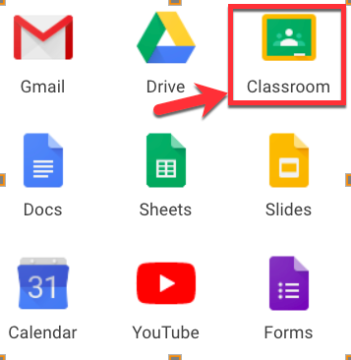
गूगल क्लासरूम में लॉगइन करें
पता टाइप करें
www.classroom.google.com
या
ऐप ग्रिड में गूगल क्लासरूम आइकन ढूंढें
Notes:
गूगलWorkspace के एक नियमित उपयोगकर्ता के रूप में, आप जानते हैं कि गूगल क्लासरूम में साइन इन करने के कई तरीके हैं। अपनी GWfE ईमेल आईडी से साइन इन करें और ऐप वफ़ल में GC के आइकन को देखें। या www.classroom.google.com टाइप करें और साइन इन करें
As a regular user of गूगलworkspace of education, you are aware that there are multiple ways of signing in to the गूगल क्लासरूम.Sign in with your GWfE email id and look for the icon of GC in the app waffle. or type in www.classroom.google.com and sign in

Slide 4
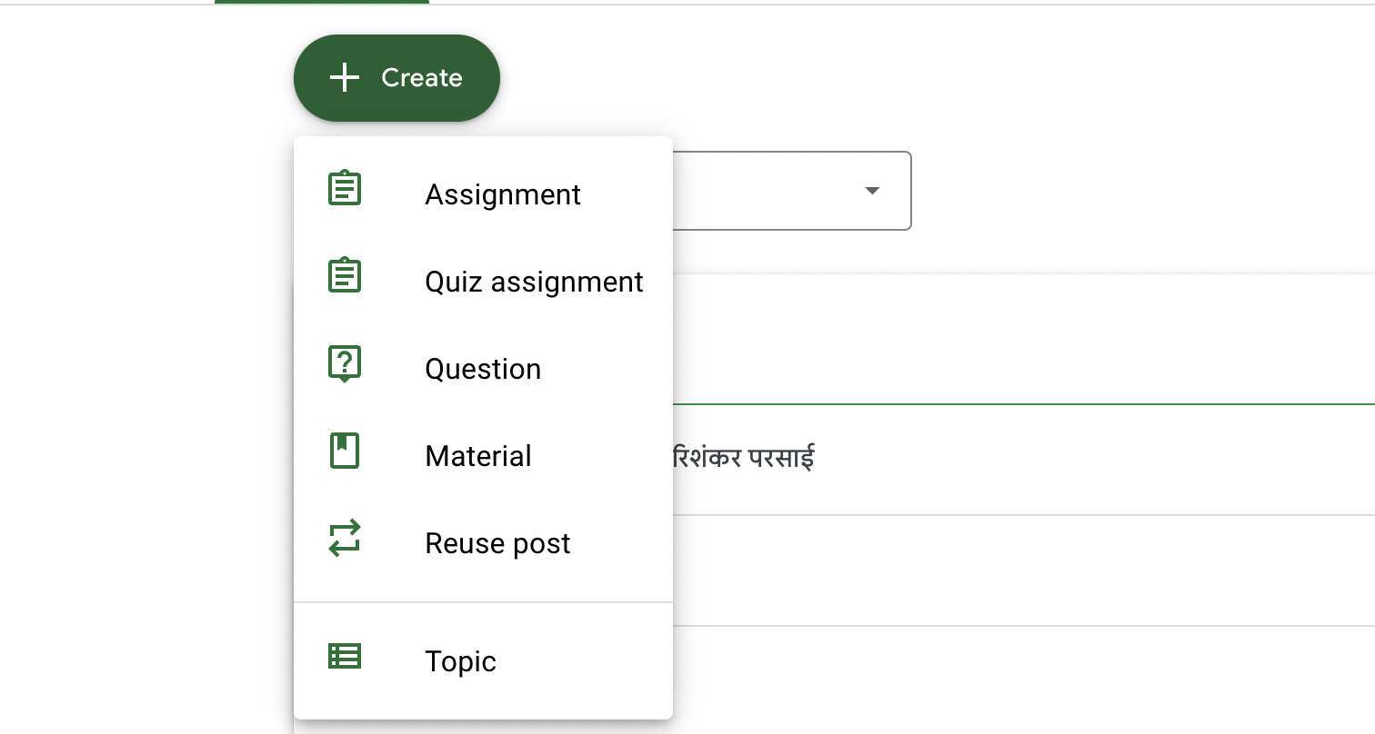

क्लासवर्क के अंतर्गत कार्य का निर्माण करें और व्यवस्थित करें
Notes:
GC का उपयोग छात्रों के लिए असाइनमेंट, मूल्यांकन कार्य, त्वरित रचनात्मक मूल्यांकन के लिए एक सरल प्रश्न पोस्ट करने और छात्रों के संदर्भ के लिए सामग्री के रूप में पीडीएफ, वीडियो और वेबलिंक जैसे संसाधनों को साझा करने के लिए किया जाता है।
GC is used to post assignment for students, assessment tasks, a simple question for quick formative assessment and also for sharing संसाधनs like PDF , videos and weblinks as material for the reference of students.

Slide 5
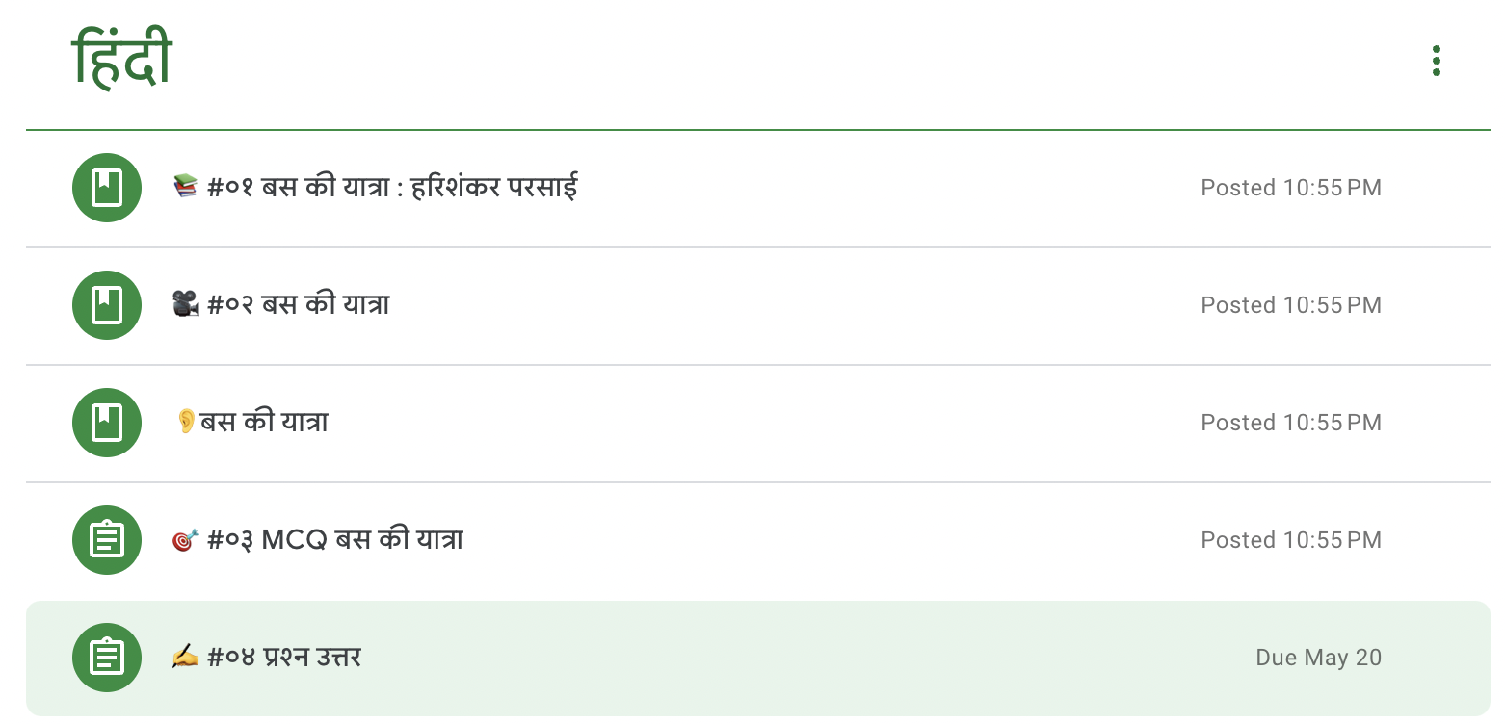
स्ट्रीम में क्लासवर्क का पूर्वावलोकन
Notes:
GC इस तरह दिखती है, यहां हमारे पास पीडीएफ सामग्री, इंटरैक्टिव गतिविधियां, आत्म मूल्यांकन और कुछ आकर्षक कार्य हैं जो एक शिक्षक पाठ के आधार पर बना सकता है। लाइव गूगल क्लासरूम दिखाया जाएगा.

Slide 6
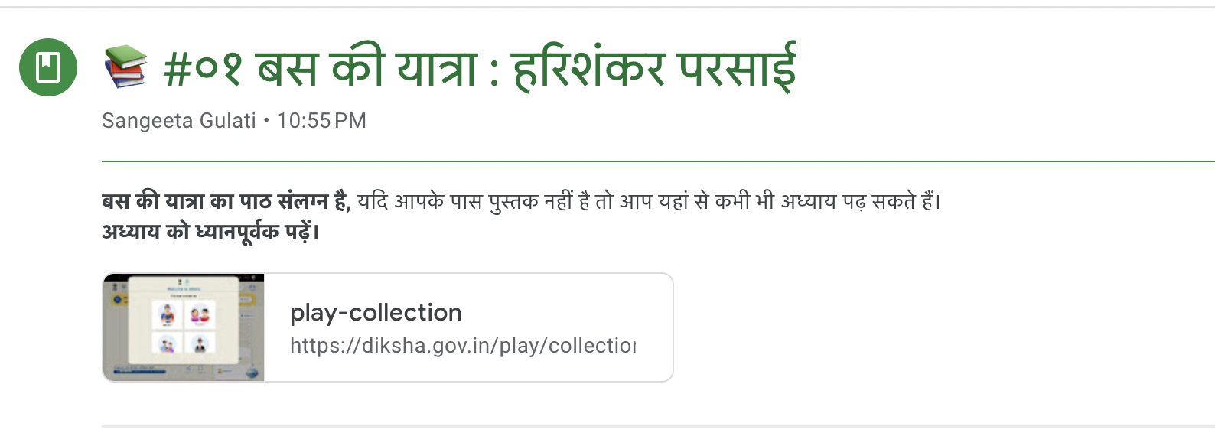
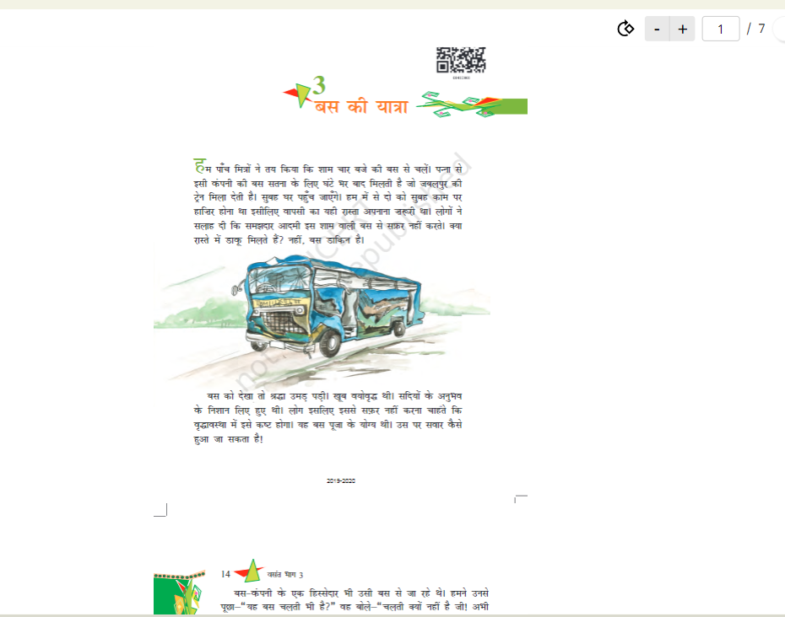
शिक्षण के लिए दीक्षा संसाधन - डिजिटल पुस्तक
https://दीक्षा.gov.in/play/collection/do_31310347514050150411461?contentId=do_3129911234830336001163
Notes:
https://दीक्षा.gov.in/play/collection/do_31310347514050150411461?contentId=do_3129911234830336001163

Slide 7
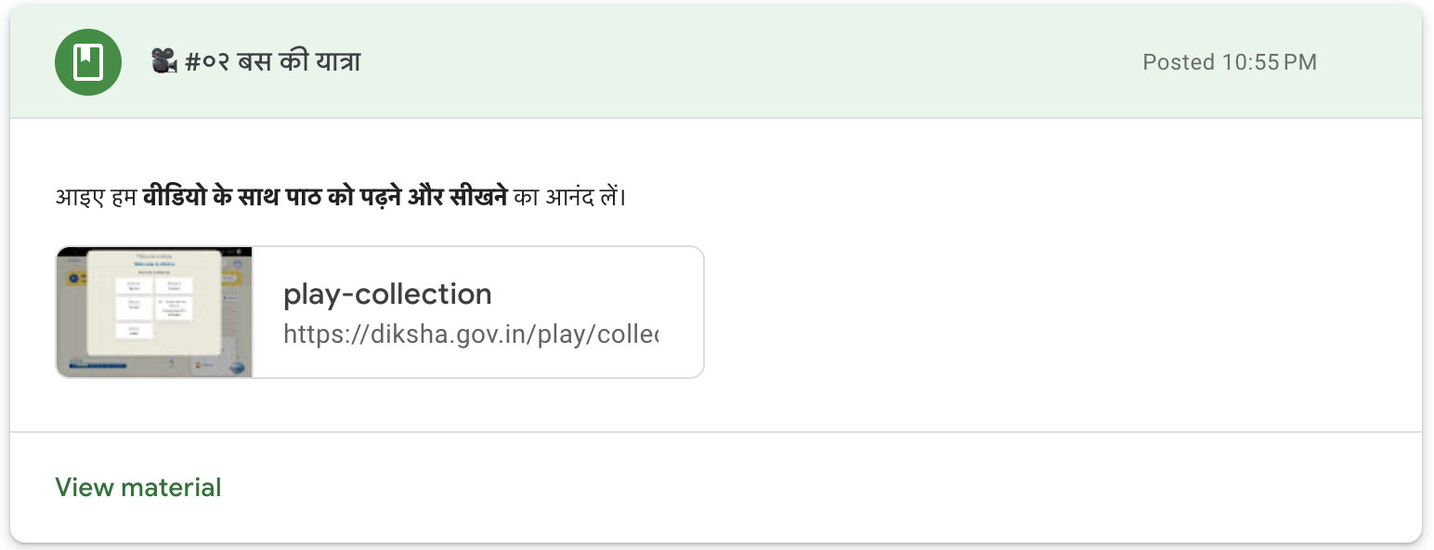
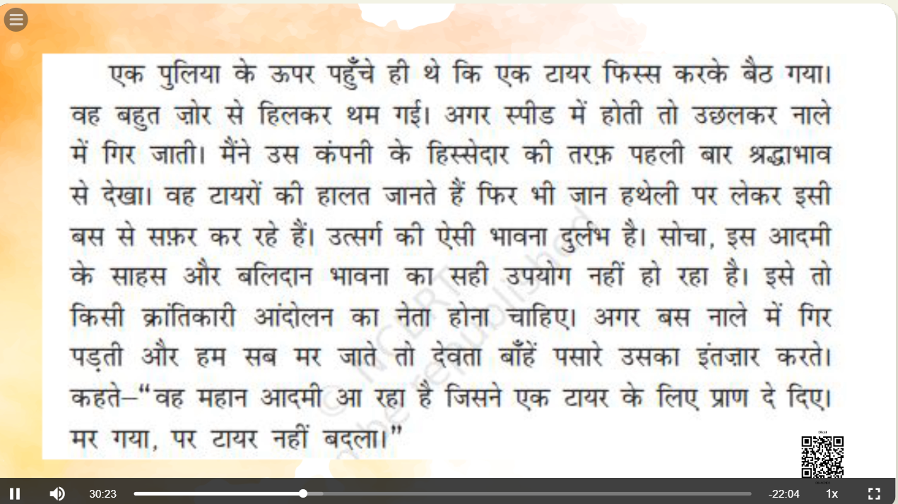
दीक्षा संसाधन : वीडियो संसाधन से सीखें
https://दीक्षा.gov.in/play/collection/do_31310347514050150411461?contentId=do_3131140846749777921159
Notes:
https://दीक्षा.gov.in/play/collection/do_31310347514050150411461?contentId=do_3131140846749777921159

Slide 8

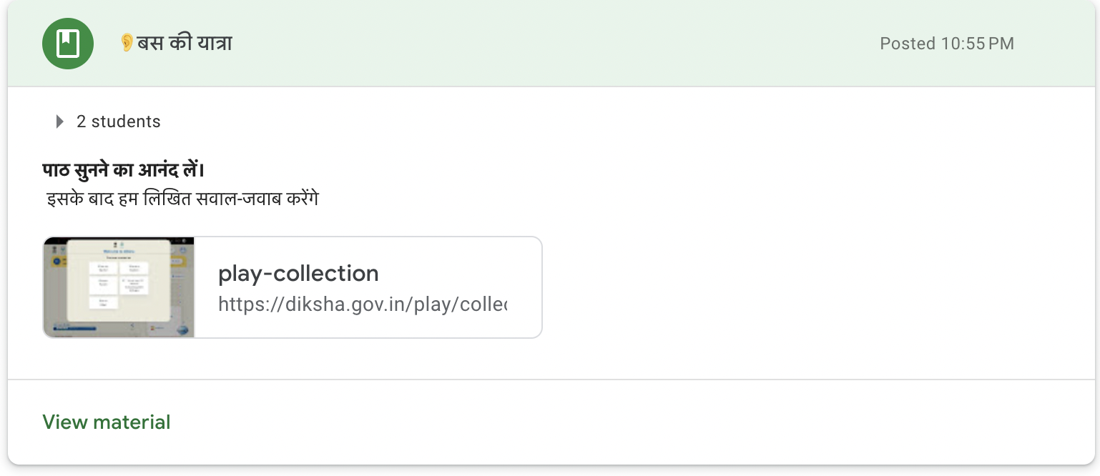
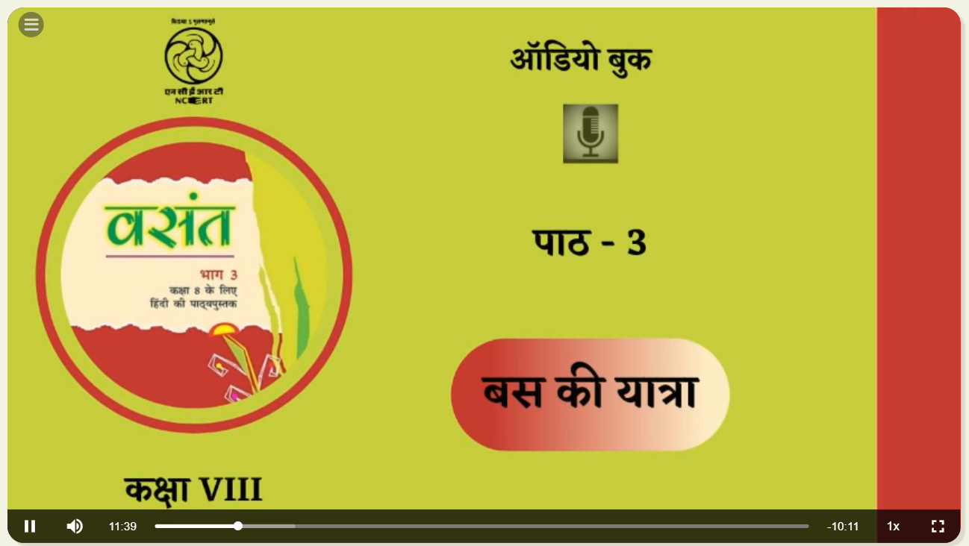
दीक्षा संसाधन : संसाधनों में अंतर करें
https://दीक्षा.gov.in/play/collection/do_31310347514050150411461?contentId=do_3133434302937006081447
Notes:
छात्रों की विभिन्न आवश्यकताओं को पूरा करने के लिए संसाधनों में अंतर करिए https://दीक्षा.gov.in/play/collection/do_31310347514050150411461?contentId=do_3133434302937006081447

Slide 9
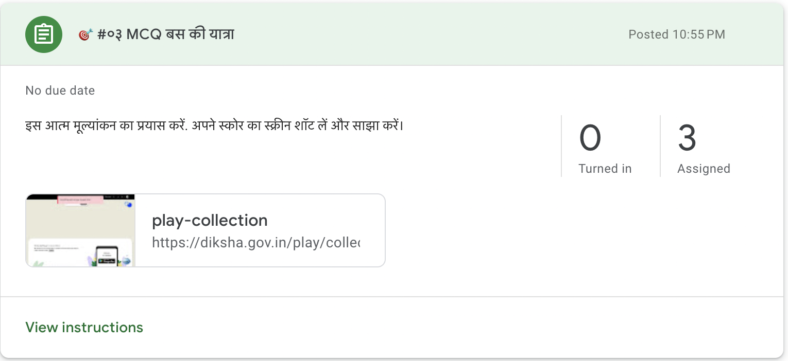
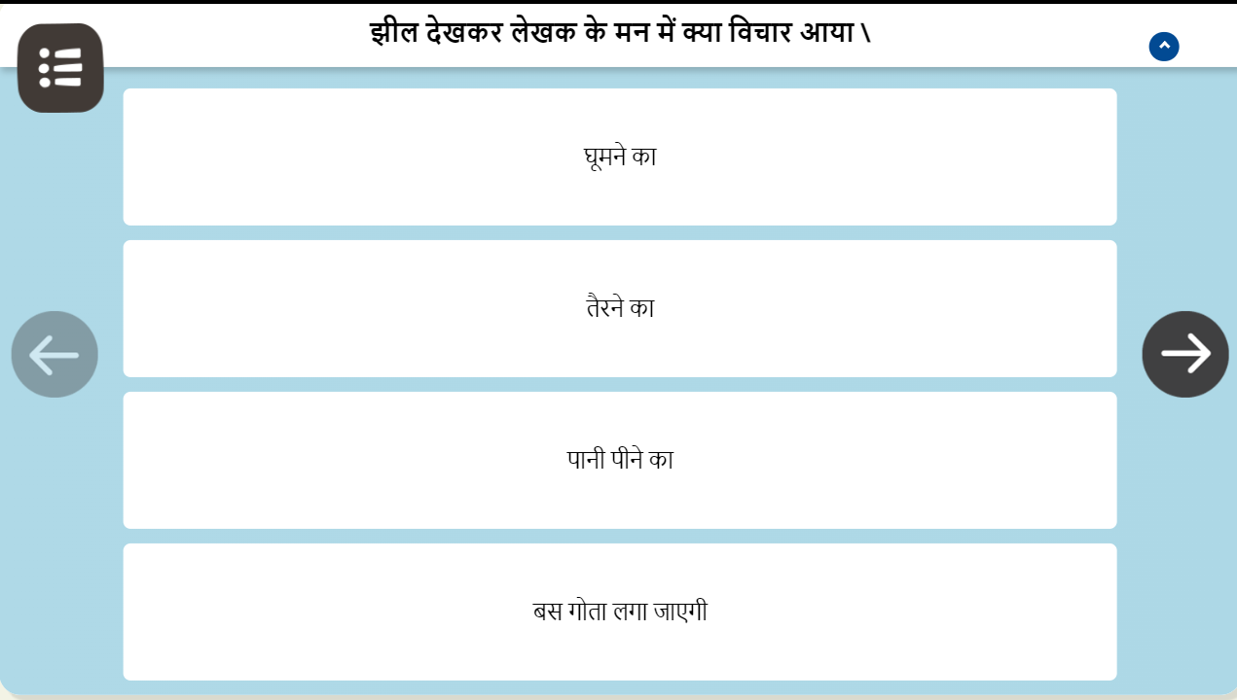
अपनी समझ की जाँच करें: बहु विकल्पीय प्रश्न
https://दीक्षा.gov.in/play/collection/do_31310347514050150411461?contentId=do_31281132094806425611876
https://दीक्षा.gov.in/play/collection/do_31322176371097600014280?contentId=do_31279855762848972817052
Notes:
https://दीक्षा.gov.in/play/collection/do_31310347514050150411461?contentId=do_31281132094806425611876

Slide 10
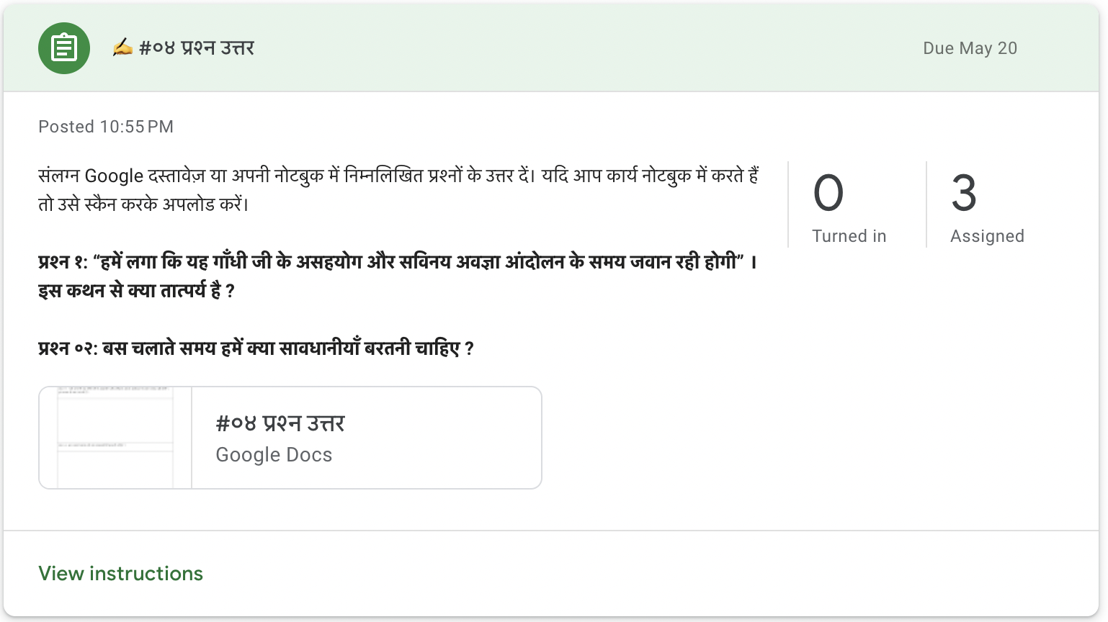
प्रश्नोत्तर : डिजिटल और एनालॉग कार्य
https://दीक्षा.gov.in/play/collection/do_31310347514050150411461?contentId=do_31281132094806425611876
Notes:
गूगल क्लासरूम Premium Feature - Practice Set - जहां संकेतों के साथ विभिन्न तरीकों से प्रश्नावली बनाई जाती है। डेमो जीएफई खाते में अभ्यास सेट बनाए गए हैं - लाइव डेमो में इसका प्रदर्शन शामिल होगा।
गूगल क्लासरूम Premium Feature - Practice Set - Where questionnaire is created in various ways with hints. Practice sets is created in Demo gfe account - Live demo will include showcase of the same.

Slide 11
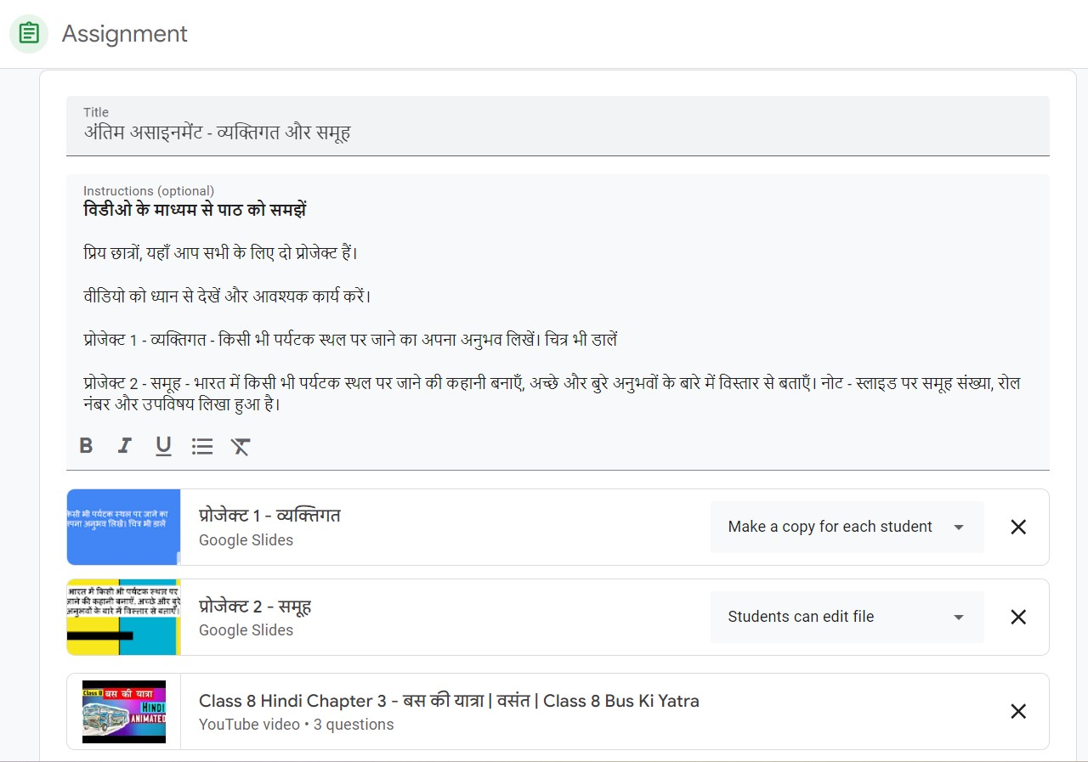
अंतिम असाइनमेंट - व्यक्तिगत और समूह परियोजना के रूप में दीक्षा सामग्री और विभिन्न मोड में गूगल स्लाइड के साथ।

Slide 12
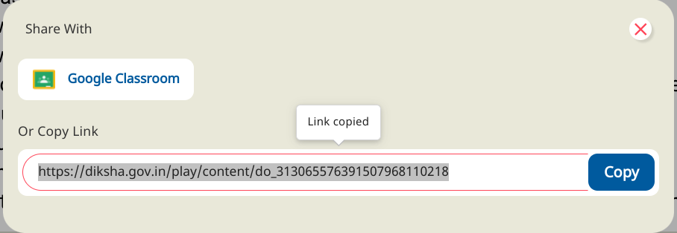
दीक्षा से गूगल क्लासरूम में सामग्री साझा करें
Notes:
Step by step navigation from दीक्षा Portal to गूगल क्लासरूम will be shown.

Slide 13
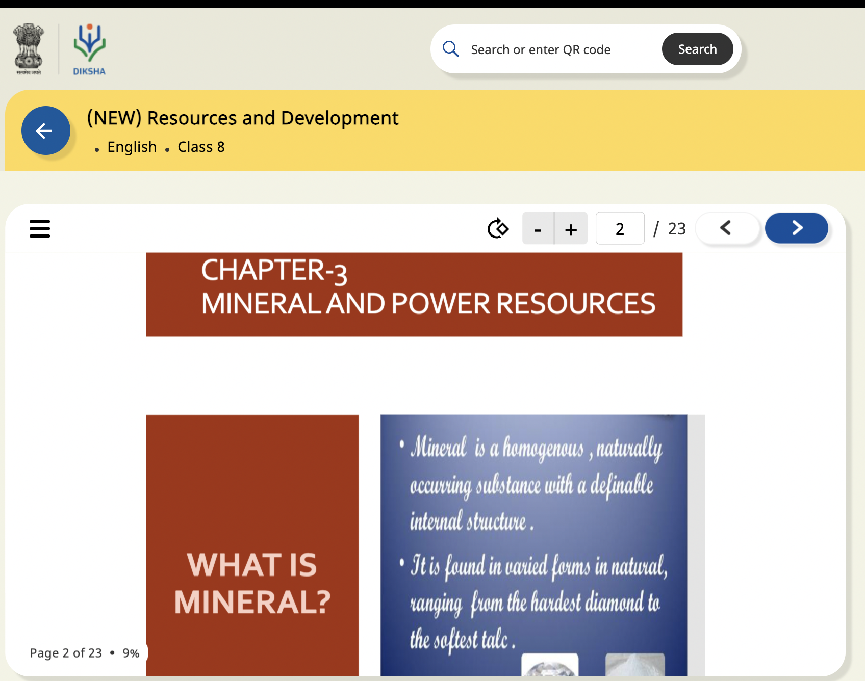
चरण 1: संसाधन की पहचान करें
Notes:
Classroom में साझा करने के विकल्प के साथ, अब हम सामग्री को सीधे चयनित कक्षा में पोस्ट करने में सक्षम होंगे। चरण 1: संसाधन की पहचान करें
With the option of Share to Classroom, we will now be able to post the content directly into a selected classroom. Step 1 : identify the संसाधन https://दीक्षा.gov.in/play/collection/do_31307360985671270411985?contentId=do_31307612464387686417582

Slide 14
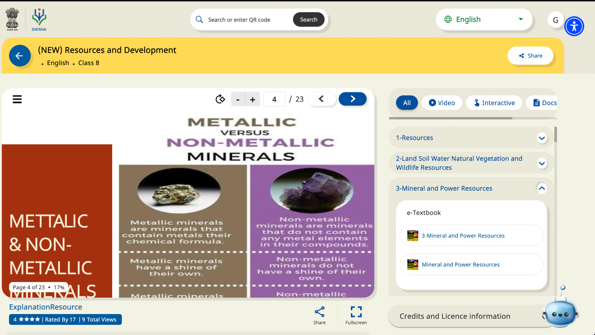
चरण 2: शेयर आइकन पर क्लिक करें
Notes:
Classroom में साझा करने के विकल्प के साथ, अब हम सामग्री को सीधे चयनित कक्षा में पोस्ट करने में सक्षम होंगे। चरण 1: संसाधन की पहचान करें
With the option of Share to Classroom, we will now be able to post the content directly into a selected classroom. Step 1 : identify the संसाधन
https://दीक्षा.gov.in/play/collection/do_31307360985671270411985?contentId=do_31307612464387686417582

Slide 15
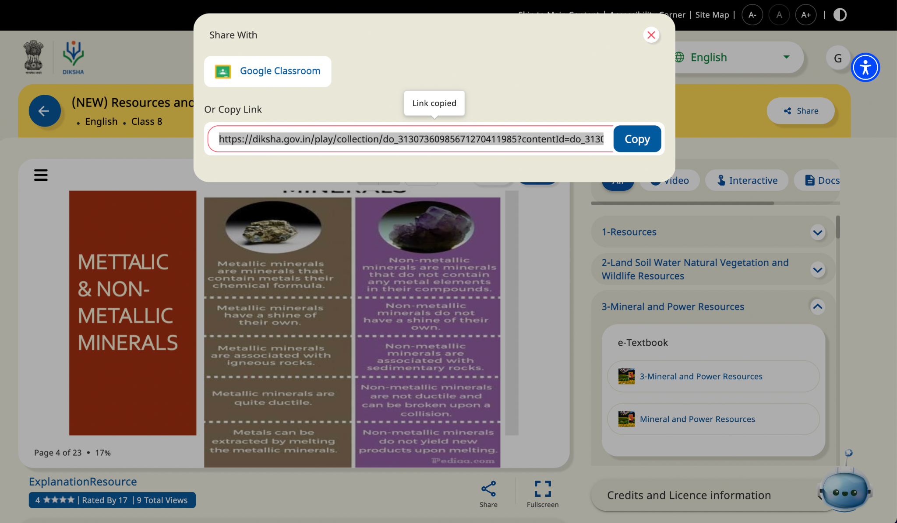
चरण 3: "गूगल क्लासरूम" के साथ साझा करें
Notes:
Classroom के साथ साझा करने के विकल्प के साथ, अब हम सामग्री को सीधे चयनित कक्षा में पोस्ट करने में सक्षम होंगे।
With the option of Share with Classroom, we will now be able to post the content directly into a selected classroom.

Slide 16
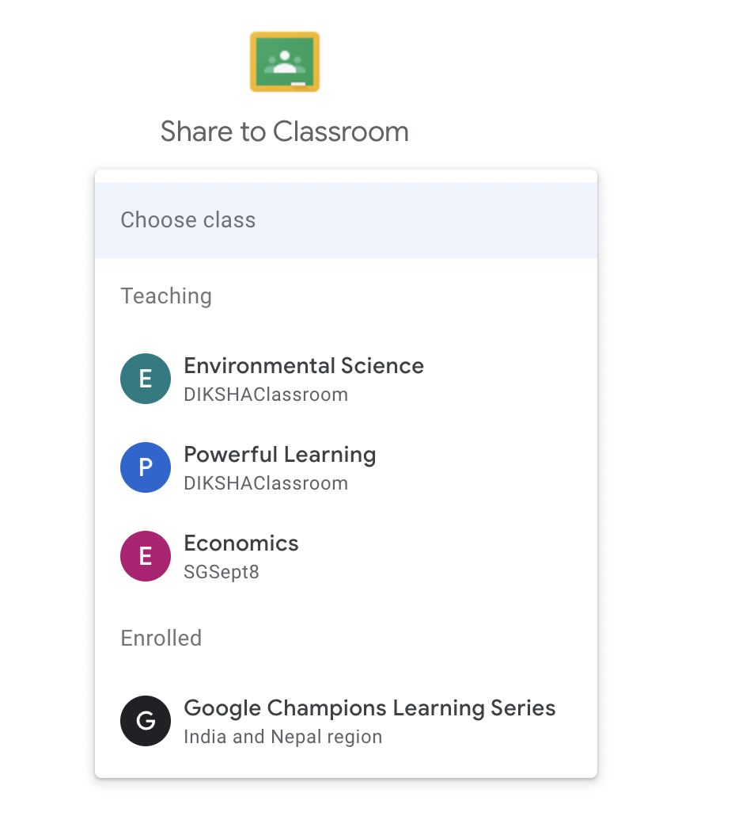
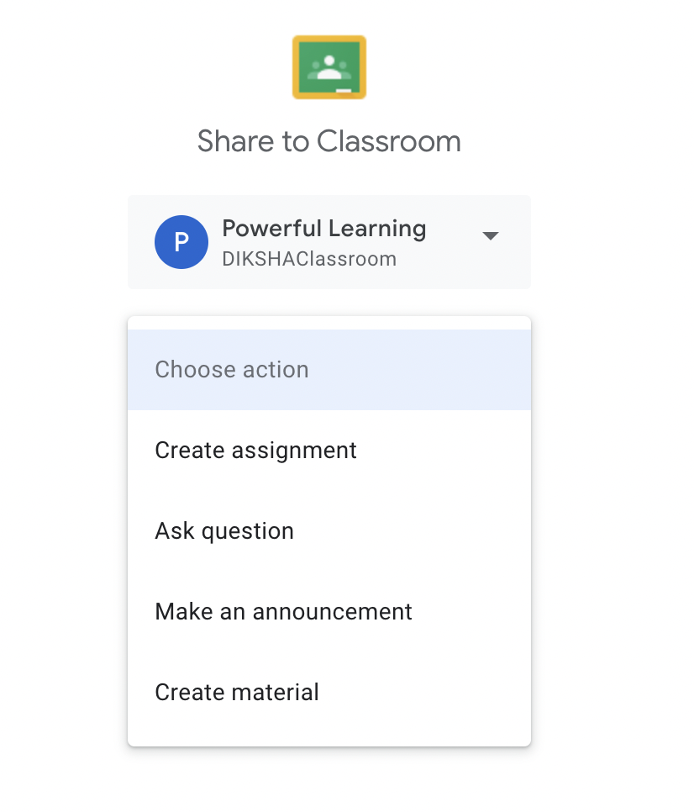
चरण 4: "गूगल क्लासरूम" चुनें और एक पोस्ट बनाएं
Notes:
एक बार classroom का चयन हो जाने पर, शिक्षक लिंक को assignment के हिस्से के रूप में पोस्ट कर सकते हैं, लिंक की Material के आधार पर एक प्रश्न पूछ सकते हैं, इसे संदर्भ सामग्री के रूप में साझा कर सकते हैं या accouncements के हिस्से के रूप में उपयोग कर सकते हैं।
Once the classroom is selected, teacher can post the link as part of an assignment, ask a question based on the content of the link , share it as a reference material or use it as part of the announcements.

Slide 17
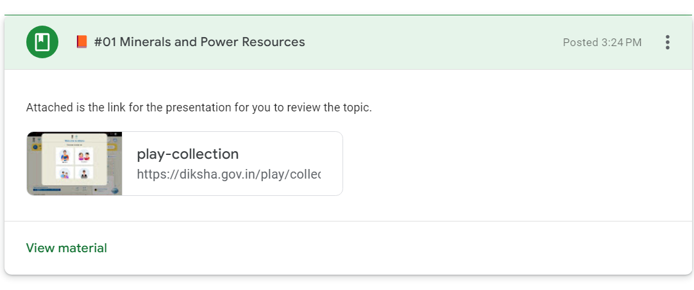
दीक्षा शिक्षण संसाधन - स्लाइड प्रस्तुति
https://दीक्षा.gov.in/play/collection/do_31307360985671270411985?contentId=do_31307612464387686417582
Notes:
https://दीक्षा.gov.in/play/collection/do_31307360985671270411985?contentId=do_31307612464387686417582

Slide 18
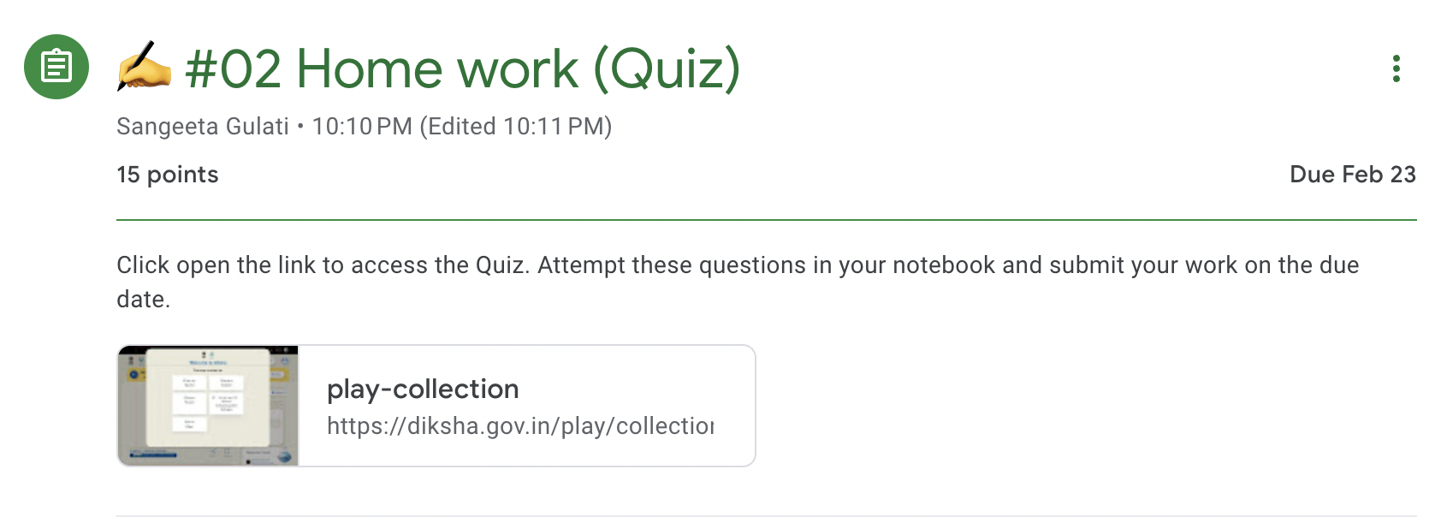
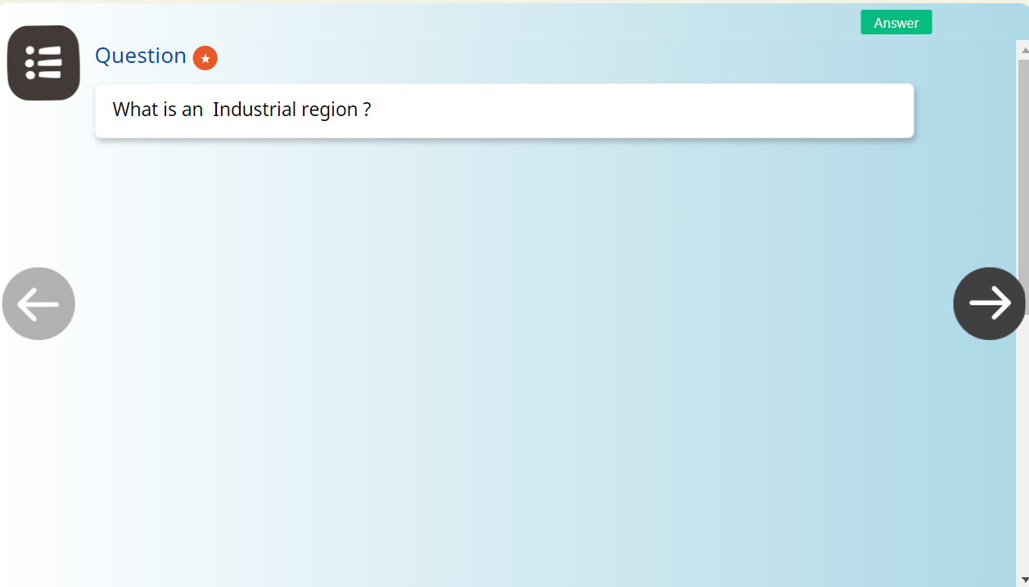
दीक्षा में उपलब्ध मूल्यांकन सामग्री की सहायता से लिखित कार्य सौंपा जा सकता है
https://दीक्षा.gov.in/play/collection/do_31307360985671270411985?contentId=do_31307612460048384019258

Slide 19
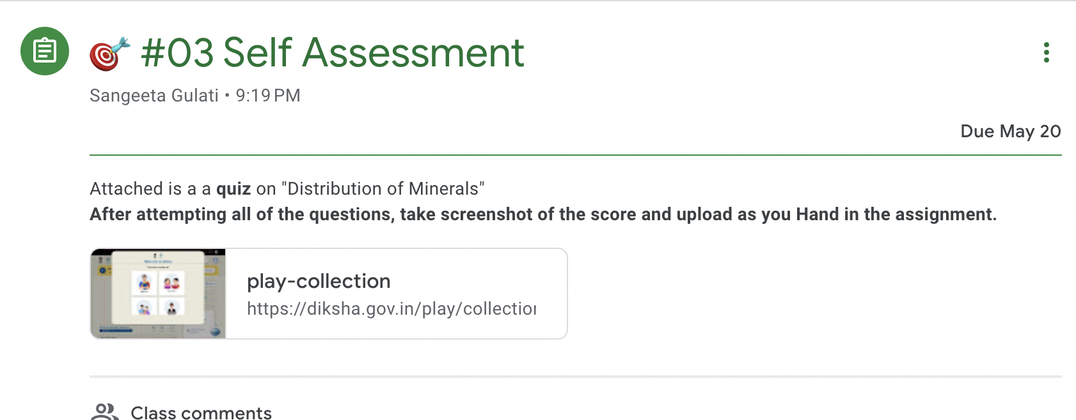
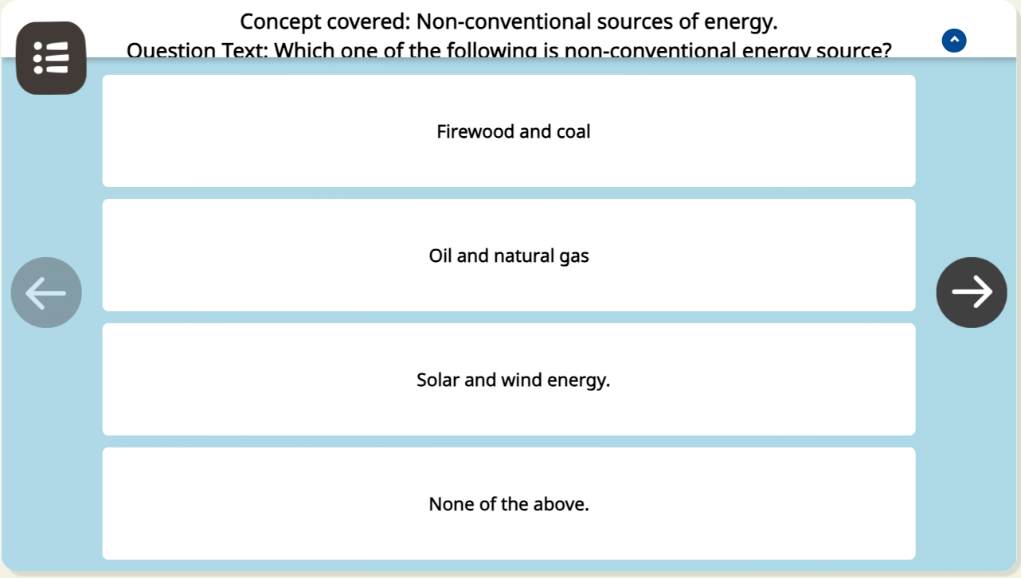
सामग्री के रूप में साझा की गई सामग्री छात्र द्वारा समीक्षा और संदर्भ के लिए उपयोगी है
https://दीक्षा.gov.in/play/collection/do_31307360985671270411985?contentId=do_3131100100107632641586
Notes:
This is the sample for Social Science subject content from दीक्षा Portal shared to गूगल क्लासरूम.

Slide 20
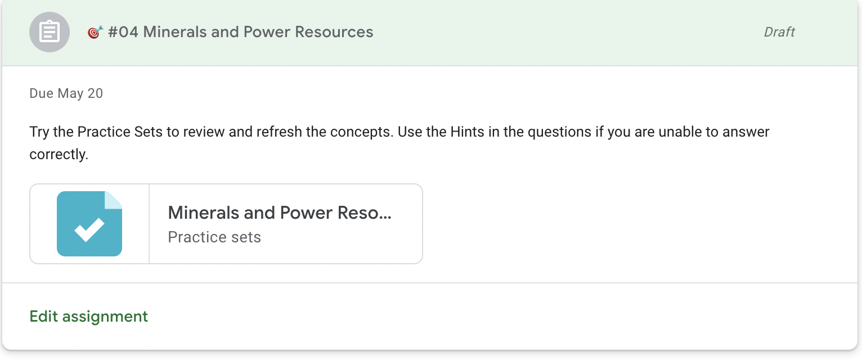
प्रैक्टिस सेट: फीडबैक के साथ स्व-मूल्यांकन
Notes:
गूगल क्लासरूम Premium Features -Practice Sets will be added as an assignment. It will be shown live during the session.

Slide 21
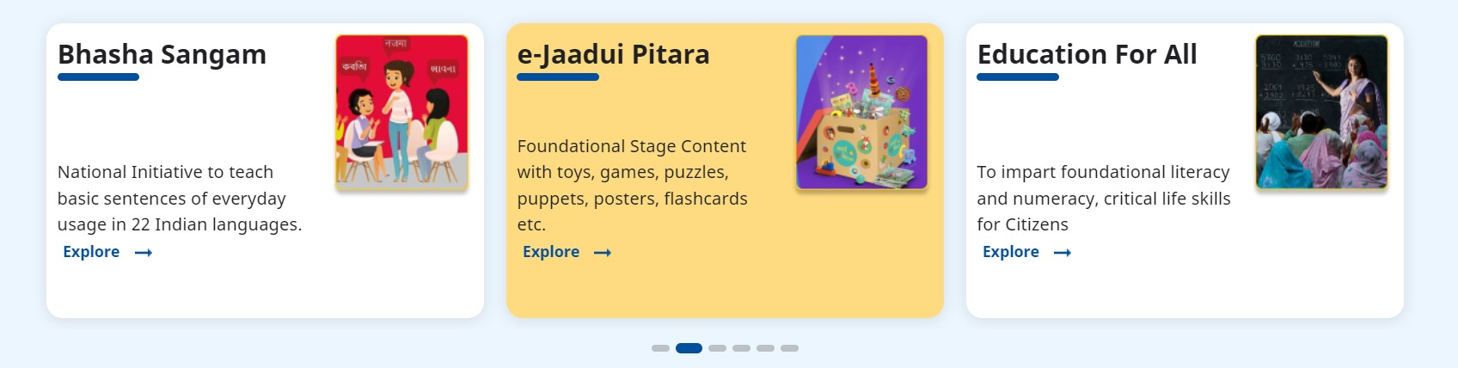
दीक्षा के फोकस क्षेत्र से संसाधनों का चयन करें और उनका उपयोग करें

Slide 22
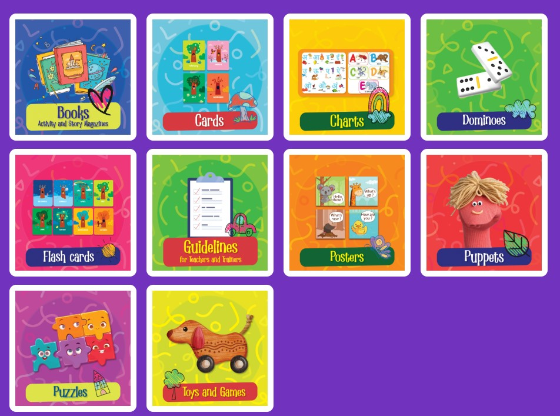
(eJadui Pitara) ई जादुई पिटारा - इंटरैक्टिव सामग्री ढूंढें

Slide 23
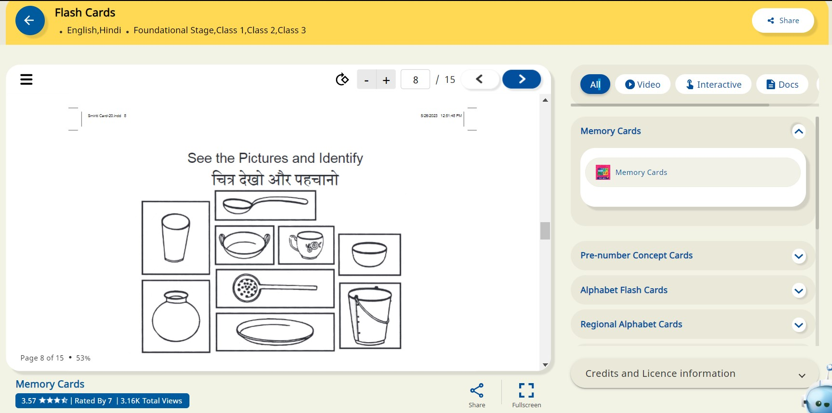
छात्रों की याददाश्त बढ़ाने के लिए मेमोरी कार्ड का खेल खेलें।

Slide 24
धन्यवाद!

